Slide 1
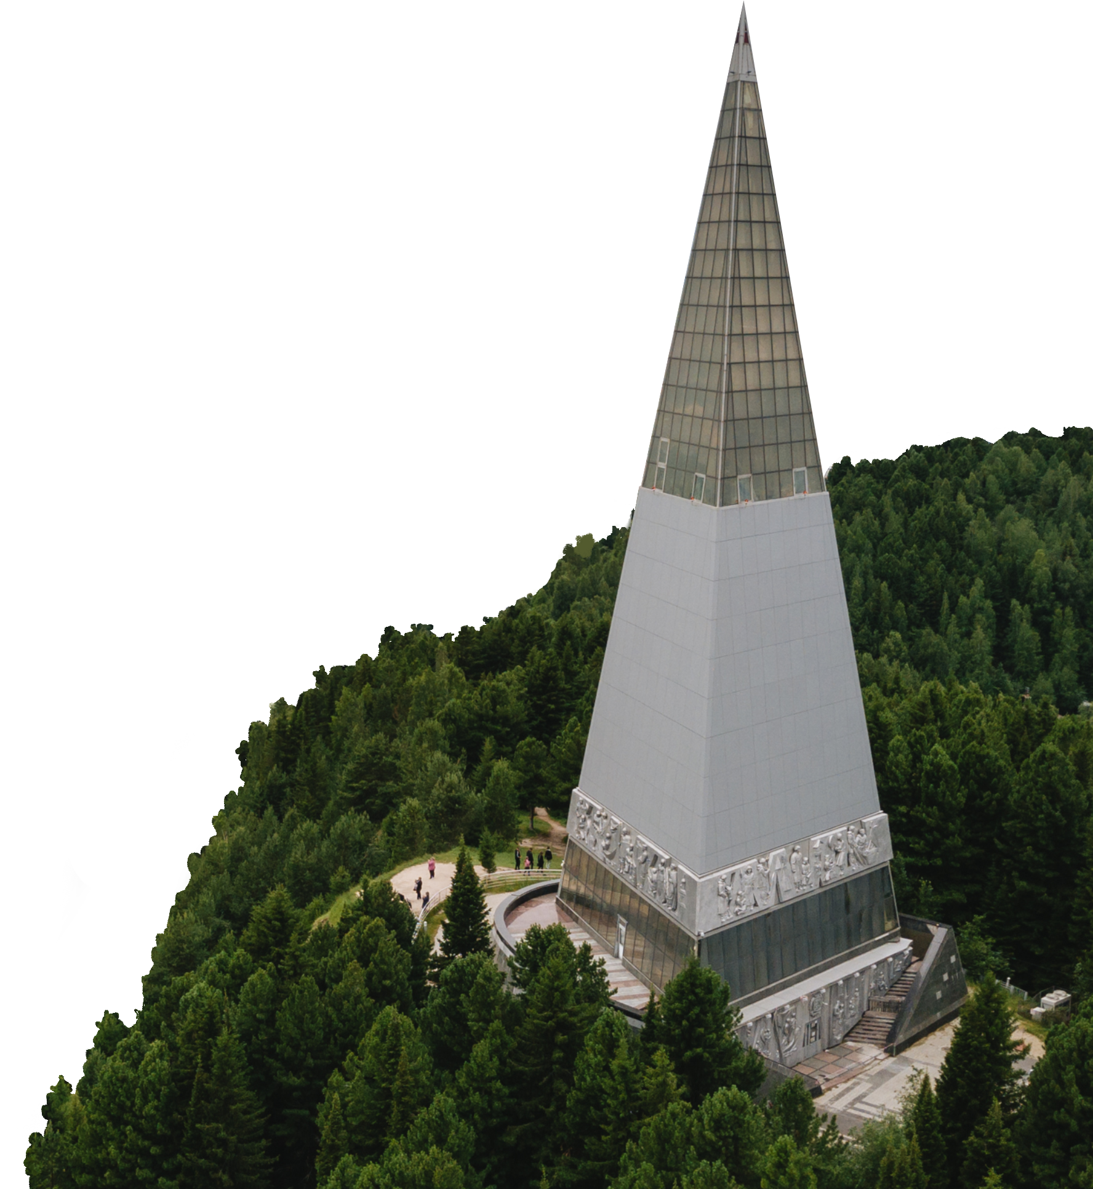
«Применение механизмов государственно-частного партнерства в Ханты-Мансийском автономном округе - Югре»

Slide 2
Механизмы ГЧП – ключ
к стимулированию развития экономики
Выгоды для экономики
Интенсивное развитие инфраструктуры
Широкий доступ к рынкам частного капитала
Улучшение качественных характеристик за счет инноваций, стимулов и компетенций партнеров
Ускорение темпов обновления основных фондов
Рост качества оказываемых услуг населению
Стабильное и системное развитие за счет гарантированной деятельности
Снижение бюджетной нагрузки
02

Slide 3
Механизмы ГЧП – ключ
к стимулированию развития экономики
Выгоды для государства
СОКРАЩЕНИЕ ИЗДЕРЖЕК
СНИЖЕНИЕ БЮДЖЕТНЫХ И ПРОЧИХ РИСКОВ ЗА СЧЕТ РАЗДЕЛЕНИЯ РИСКОВ
ДОСТУП К АЛЬТЕРНАТИВНЫМ ИСТОЧНИКАМ КАПИТАЛА
РОСТ НАДЕЖНОСТИ ГОСУДАРСТВЕННЫХ ИНВЕСТИЦИЙ И ПОВЫШЕНИЕ ВЕРОЯТНОСТИ ПОЛУЧЕНИЯ ОЖИДАЕМОГО РЕЗУЛЬТАТА
03

Slide 4
Механизмы ГЧП – ключ
к стимулированию развития экономики
Выгоды для бизнеса
ЗАЩИЩЕННОСТЬ ИНВЕСТИЦИЙ
!
ВРЕМЯ
НЕВОЗОБНОВЛЯЕМЫЙ
РЕСУРС
ГАРАНТИРОВАННАЯ РЕНТАБЕЛЬНОСТЬ
ПРИНЦИП АВТОНОМНОСТИ
В ПРИНЯТИИ ОПЕРАТИВНЫХ РЕШЕНИЙ
04

Slide 5
Потребность в объекте
(ГП, МП, ФЗ)
Механизмы ГЧП – ключ
к стимулированию развития экономики
Возможность
частной собственности
Бюджетная эффективность
Потребность в объекте
за горизонтом проекта
!
115-ФЗ
224-ФЗ
44-ФЗ
Квази ГЧП (69-ФЗ)
Необходимость совмещения
нескольких соглашений
ГОСЗАКАЗ
НЕЛЬЗЯ
КОНЦЕССИЮ
Частная инициатива
05

Slide 6
ПРИНЦИПЫ ГЧП
МНОГООБРАЗИЕ ФОРМ РЕАЛИЗАЦИИ ГЧП-ПРОЕКТОВ
ГИБКОСТЬ РЕГУЛИРОВАНИЯ
ОБЕСПЕЧЕНИЕ КОНКУРЕНЦИИ
СВОБОДА ЗАКЛЮЧЕНИЯ СОГЛАШЕНИЯ
06

Slide 7
ДОПОЛНИТЕЛЬНЫЕ ВОЗМОЖНОСТИ ГЧП
для привлечения инвесторов
УНИВЕРСАЛЬНЫЙ ИНСТРУМЕНТ
СКВОЗНОЙ МЕХАНИЗМ
МАСШТАБИРОВАНИЕ
РЕАЛИЗАЦИИ ПРОЕКТОВ
ДОПОЛНИТЕЛЬНЫЕ
ИСТОЧНИКИ ФИНАНСИРОВАНИЯ
07

Slide 8
НОРМАТИВНОЕ РЕГУЛИРОВАНИЕ
ВОРОНКА ПРОЕКТОВ
КОНЦЕССИОННОЕ СОГЛАШЕНИЕ
СГЧП/СМЧП
КЖЦ
ОФСЕТНЫЕ КОНТРАКТЫ
СОГЛАШЕНИЕ О РЕАЛИЗАЦИИ
ИНВЕСТИЦИОННОГО ПРОЕКТА
СЗПК
АРЕНДА С ИНВЕСТИЦИОННЫМИ ОБЯЗАТЕЛЬСТВАМИ
СПИК
КРТ
СОГЛАШЕНИЕ О ПРЕДОСТАВЛЕНИИ ГОСУДАРСТВЕННОЙ ГАРАНТИИ
ЭНЕРГОСЕРВИСНЫЕ КОНТРАКТЫ
59-ОЗ
115-ФЗ
224-ФЗ
44-ФЗ
39-ФЗ
ЗАКОН ХМАО - ЮГРЫ «О ГОСУДАРСТВЕННОЙ ПОДДЕРЖКЕ ИНВЕСТИЦИОННОЙ ДЕЯТЕЛЬНОСТИ, ЗАЩИТЕ И ПООЩРЕНИИ КАПИТАЛОВЛОЖЕНИЙ В ХАНТЫ-МАНСИЙСКОМ АВТОНОМНОМ ОКРУГЕ – ЮГРЕ»
69-ФЗ
Об отдельных вопросах установления и оценки применения обязательных требований, устанавливаемых нормативными правовыми актами Ханты-Мансийского автономного округа – Югры
TIF
08

Slide 9
ФОРМИРОВАНИЕ ПРОДУКТА
ШКОЛА
5
3
2
1
1
г. Сургут
г. Сургутский район
г. Ханты-Мансийск
г. Нижневартовск
г. Нягань
ШКОЛЫ
ТКО
СПОРТ
ЭНЕРГОСНАБЖЕНИЕ
ПРОМ ПРОЕКТ
ТУРИЗМ
ЖКХ
09

Slide 10
ПРОДУКТ ГЧП
20%
75 %
50 %
КОНКУРСНАЯ ДОКУМЕНТАЦИЯ
КОНЦЕСИОННОЕ СОГЛАШЕНИЕ
ФИНАНСОВАЯ МОДЕЛЬ
10

Slide 11
МЕХАНИЗМЫ ПЛАТЕЖЕЙ В ГЧП ПРОЕКТЕ
НИЗКИЙ
платежеспособный
спрос
ПЛАТА ЗА ДОСТУПНОСТЬ
необходимы индикаторы качества
объекта и система штрафов
Транспорт (автодороги)
Образование
Здравоохранение
Спорт
РИСК
платежеспособного
спроса на объект
МИНИМАЛЬНЫЙ
ГАРАНТИРОВАННЫЙ ДОХОД
Здравоохранение
Спорт
Промышленность
Транспорт (аэропорты)
ВЫСОКИЙ
платежеспособный
спрос
ПРЯМОЙ СБОР
возврат инвестиций акционера
только за счет потребителей
Образование (платные)
Туризм
Сельское хозяйство
11

Slide 12
ОБЩАЯ ИНФОРМАЦИЯ
О РЕАЛИЗУЕМЫХ ПРОЕКТАХ в СФЕРЕ ОБРАЗОВАНИЯ
12
Общее количество объектов, создаваемых с применением механизмов ГЧП
2018-2035
Сроки реализации проектов
14 656
Количество создаваемых
ученических мест
2025
Планируемые даты ввода Объектов в эксплуатацию
22
Общий объем планируемых инвестиций в создание объектов
12
Заключено концессионных соглашений
Млрд руб.
Введены в эксплуатацию в 2022 и 2023 году:
Средняя общеобразовательная школа № 9 в микрорайоне 39 г. Сургута. Блок 2 на 550 учащихся – 31.03.2022 г.
Средняя общеобразовательная школа в Сургутском районе, пгт. Нижнесортымский на 1100 учащихся – 08.08.2022 г.
Средняя общеобразовательная школа в микрорайоне Учхоз г. Ханты-Мансийска на 1056 учащихся – 29.08.2022 г.
Средняя общеобразовательная школа в Сургутском районе, п. Солнечный на 1100 учащихся – 23.09.2022 г.
Средняя общеобразовательная школа в г.Нижневартовске на 1125 учащихся – 19.06.2023 г.
12

Slide 13
ОБЩАЯ ИНФОРМАЦИЯ
О РЕАЛИЗУЕМЫХ ПРОЕКТАХ В СФЕРЕ СПОРТА
5
Общее количество объектов, создаваемых с применением механизмов ГЧП
2022-2035
Сроки реализации проектов
440
Мощность объектов
(чел. в час)
2025-2026
Планируемые даты ввода Объектов в эксплуатацию
1,2
Общий объем планируемых инвестиций в создание объектов
4
Заключено концессионных соглашений
Млрд руб.
Заключены в 2022 году соглашения по объектам:
Дворец боевых искусств в микрорайоне 30А г. Сургута. на 65 чел. в час.
Спортивный комплекс с универсальным игровым залом в микрорайоне 30А г. Сургута на 90 чел. в час.
Спортивный комплекс с универсальным игровым залом в микрорайоне Хоззона г. Сургута на 115 чел. в час.
Спортивный комплекс с искусственным льдом в микрорайоне Хоззона г. Сургута на 80 чел. в час.
Спортивный комплекс с универсальным игровым залом в микрорайоне А г. Сургута на 90 чел. в час.
13

Slide 14
ОБЩАЯ ИНФОРМАЦИЯ
О РЕАЛИЗУЕМЫХ ПРОЕКТАХ В СФЕРЕ ЭКОЛОГИИ
7
Общее количество объектов, создаваемых с применением механизмов ГЧП
2017-2048
Сроки реализации проектов
600
Мощность объектов
(тыс тонн / год)
2027 - 2028
Планируемые даты ввода Объектов в эксплуатацию
13,5
Общий объем планируемых инвестиций в создание объектов
7
Заключено концессионных соглашений
Млрд руб.
Заключены в 2017 - 2023 годах соглашения по объектам:
Создание и эксплуатация комплексного межмуниципального полигона ТКО для городов Нефтеюганск, Пыть-Ях, поселений Нефтеюганского района.
Создание и эксплуатация комплексного межмуниципального полигона ТКО для городов Нижневартовск, Мегион, поселений Нижневартовского района.
Создание и эксплуатация комплексного межмуниципального полигона ТКО для города Ханты-Мансийск, поселений Ханты-Мансийского района.
Создание и эксплуатация комплексного межмуниципального полигона ТКО для городов Сургут, Когалым, поселений Сургутского района.
Создание и эксплуатация Белоярского межпоселенческий полигона ТКО в Белоярском районе.
Создание и эксплуатация комплексного межмуниципального полигона твердых коммунальных отходов для пгт. Игрим, поселений Березовского и Октябрьского районов
Создание и эксплуатация комплексного межмуниципального полигона твердых коммунальных отходов для города Нягани, поселений Октябрьского района Ханты-Мансийского автономного округа – Югры
14

